Slide 1
Verbundschule Nord im Fokus

Slide 2
Fragestellungen
Was können wir als Schule gut? Woran müssen wir noch gemeinsam arbeiten?(z.B. Schulische Entwicklungsziele, Schulische Verabredungen, Qualitätsmaßnahme)
Wie setzen wir das gemeinsam um? (z.B. Kommunikation, Kooperation, Elternteilnahme, )
Wie findet bei uns Unterricht statt? (z.B. Merkmale lernförderlichen Unterrichts, Kompetenzorientierung, Individuelle Förderung)

Slide 3
Was untersucht die QA?
Hat die Schule das Ziel und die erforderlichen Maßnahmen im Blick?
Hat die Schule angefangen, die Maßnahmen für die Erreichung des Ziels umzusetzen?
Kann man erkennen, dass die Maßnahmen immer mehr umgesetzt werden?
Werden die Maßnahmen regelmäßig und sicher umgesetzt?
Sind das Ziel und die Maßnahmen fest im Schulalltag verankert und werden langfristig und nachhaltig umgesetzt?

Slide 4
Ablauf QA

Slide 5
Vorphase
Vorgespräch
30.11.23,
Informations-phase
11.12.23 Info LK 12.12.23 Info Eltern 13.12.23 Info SV
Abstimmungs-gespräch
20.02.24 SL, QA-Team, Schulsozialarbeit, OGS, Elternvertretung, Schülervertretung

Slide 6
Hauptphase
Planungs-
gespräch
Wahrscheinlich vor den Sommerferien
Informations-
veranstaltung II
Findet am Nachmittag im Anschluss an das Planungsgespräch statt
Hospitation/
Interviews
Wahrscheinlich 02.09-06.09.24
Interviews mit Lehrkräften, SuS, Eltern, weiteres päd. Personal, SL
Ca. 20 Min. Unterrichtsbeobachtung mit U-Beobachtungsbogen

Slide 7
Nachphase
Bericht
Übergabe-gespräch
Zielverein-barung

Slide 8
Wie bringen sich die Eltern/ Erziehungsberechtigten ein?

Slide 9
Vorphase
Wir wollen feststellen:
Was wir als Schule gut können,
Woran wir noch arbeiten müssen,
Worauf wir stolz sind.
Anonyme Umfrage bis 01.02.2024
2. Teilnahme gewählter Vertreter/innen am Abstimmungsgespräch am 20.02.24
Einbringen der Ergebnisse der Umfrage als mögliche Prüfpunkte

Slide 10
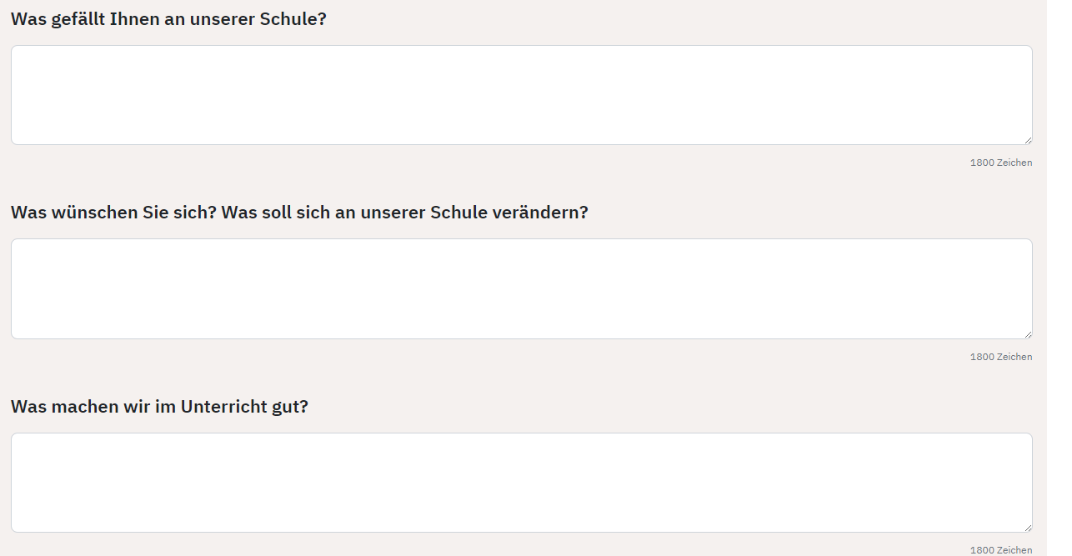

Slide 11
Hauptphase
Interviews gewählter Eltern/Erziehungsberechigtenvertreter/innen im Rahmen der Überprüfung (September 24)

Slide 12
Nachphase
Vorstellen der Ergebnisse und der QA im Rahmen einer Eltern/Erziehungsberechtigteninformationsveranstaltung
Vereinbarungen zur Weiterarbeit

Slide 13
Nachphase
Vorstellen der Ergebnisse und der QA im Rahmen einer Eltern/Erziehungsberechtigteninformationsveranstaltung
Vereinbarungen zur Weiterarbeit

Slide 14
Wahl Vertreter/innen
Frau Dicke (O-1) , Frau Heß (M-4) (Mandat Schulpflegschaftsvorsitzende)
Es sollte noch eine Person aus der Unterstufe vertreten sein

